Slide 1







KHỞI ĐỘNG

Slide 2

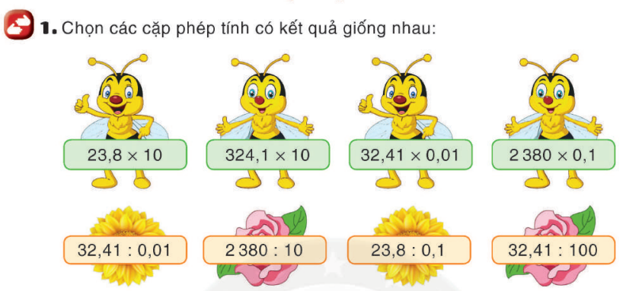
.

Slide 3

Thứ … ngày … tháng … năm ….
Bài 64
LUYỆN TẬP CHUNG

Slide 4

YÊU CẦU CẦN ĐẠT
- Thực hiện thành thạo phép chia nhẩm và các phép chia số thập phân
- Biết cách làm tròn số ở thương.
- Vận dụng được phép chia số thập phân để giải quyết các tình huống thực tiễn.

Slide 5

LUYỆN TẬP – THỰC HÀNH

Slide 6
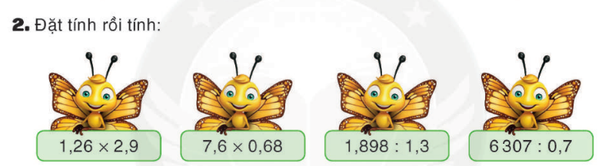
.

Slide 7
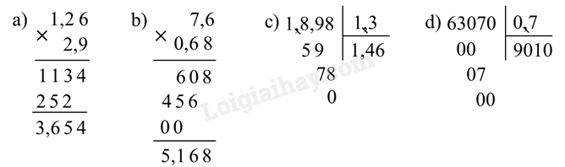

Slide 8
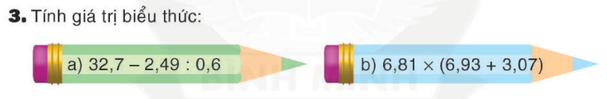
a, 32,7 – 2,49: 0,6
= 32,7 – 4,15
= 28,55
a, 6,81 × (6,93 + 3,07)
= 6,81 × 10
= 68,1

Slide 9

4. Một động cơ hoạt động trong 3 giờ hết 1,35 l dầu. Để động cơ đó hoạt động trong 7 giờ thì cần bao nhiêu lít dầu? Biết rằng số lít dầu động cơ tiêu thụ trong mỗi giờ là như nhau.
Bài giải
Số lít dầu tiêu thụ trong 1 giờ là:
1,35 : 3 = 0,45 (lít)
Để động cơ đó hoạt động trong 7 giờ thì cần bao nhiêu lít dầu là:
0,45 × 7 = 3,15 (lít)
Đáp số: 3,15 l dầu
Ảnh Này của Tác giả Không xác định được cấp phép theo CC BY

Slide 10

VẬN DỤNG

Slide 11
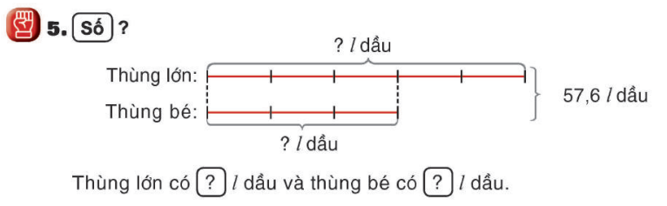
Ảnh Này của Tác giả Không xác định được cấp phép theo CC BY

Slide 12
Bài giải
Tổng số phần bằng nhau là:
5 + 3 = 8 (phần)
Thùng lớn có số lít dầu là:
57,6 : 8 × 5 = 36 (lít)
Thùng bé có số lít dầu là:
57,6 – 36 = 21,6 (lít)
Vậy thùng lớn có 36 l dầu và thùng bé có 21,6 l dầu.
Ảnh Này của Tác giả Không xác định được cấp phép theo CC BY

Slide 13

CỦNG CỐ
Nhắc lại các quy tắc phép tính nhân, chia nhẩm với số thập phân đã học

Slide 14




DẶN DÒ
1. Hoàn thành các bài tập
2. Chuẩn bị bài sau.

Slide 15













TIẾT HỌC KẾT THÚC
chúc
các
em
học
tốt
Notes:
Thiết kế : Hân Di zalo 0948607584

